Slide 1

HTML puslapio struktūra
HTML formos
Dėstytojas
2 LYGIS
1 DALIS
Front-end programavimas panaudojant HTML / CSS / Bootstrap

Slide 2
Šiandien išmoksite
Front-end programavimas panaudojant HTML / CSS / Bootstrap
01
04
HTML puslapio struktūra
HTML formos elementai
02
HTML formos
03
HTML formos atributai

Slide 3

HTML puslapio struktūra
Front-end programavimas panaudojant HTML / CSS / Bootstrap
HTML (HyperText Markup Language)
yra pats pagrindinis žiniatinklio kūrimo elementas. Jis apibrėžia interneto turinio prasmę ir struktūrą. Kitos technologijos, išskyrus HTML, paprastai naudojamos aprašyti tinklalapio išvaizdą / pristatymą (CSS) arba funkcionalumą / elgesį (JavaScript).
HTML nėra programavimo kalba, tai žymėjimo kalba (angl. markup language), apibrėžianti jūsų turinio struktūrą.

Slide 4
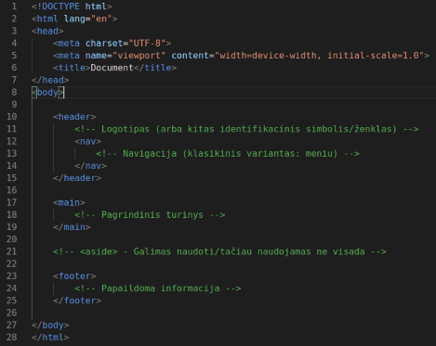
HTML puslapio struktūra (prisiminkime)
Front-end programavimas panaudojant HTML / CSS / Bootstrap

Slide 5
Front-end programavimas panaudojant HTML / CSS / Bootstrap
Užduotis nr. 1
Suprogramuokite HTML puslapį (galima naudoti ir CSS), kuris tenkins, šiuos reikalavimus:
Pagrindiniai blokai talpinami header, nav, main, footer elementuose;
Puslapio header dalyje galima rasti logotipą (arba žodį “Logo”), ir navigacijos meniu su 5 punktais (pliusas: logotipas bus kairėje, o navigacijos meniu dešinėje, jo elementai vienoje eilutėje);
Puslapio main dalyje bus galima rasti tris section/arba article blokus, kurie turės:
1 blokas: antraštę ir prisistatymo tekstą (pliusas: tekstas bus centruotas, o bloko aukštis bus lygus jo turiniui + 3em iš viršaus ir apačios, o plotyje užims 70% tėvinio elemento, pvz., kaip čia);
2 blokas: turės tris mažesniu blokus, kurie (desktop versijoje) viduje turės paveikslėlį, antraštę, tekstą ir mygtuką, kaip nuorodą (pliusas: blokai eis vienoje eilutėje, pvz, kaip čia) (paveikslėliai).
3 blokas: turės du mažesnius blokus, kurie (desktop versijoje) (pliusas: blokai eina vienoje eilutėje, kairėje pusėje bus tekstas, o dešinėje pusėje bus video iš Youtube, pvz., kaip čia).
Puslapio footer dalyje bus randami du blokai, kurie eis vienas po kitu. Pirmame (viršutiniame) bloke bus navigacijos meniu (pliusas: jo elementai centruoti, vienoje eilutėje). Antrame tekstas “All rights reserved” (pliusas: tekstas centruotas).

Slide 6
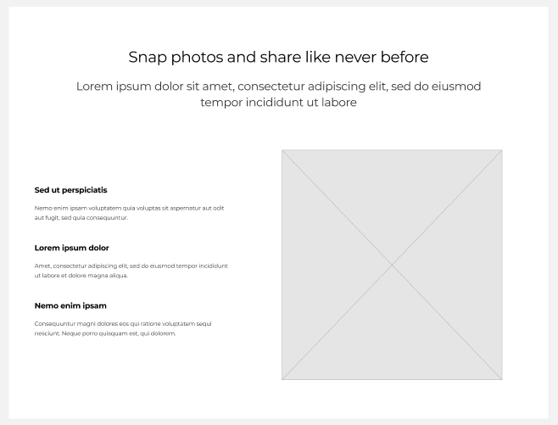
Front-end programavimas panaudojant HTML / CSS / Bootstrap
Užduotis nr. 2
Atkurkite šį bloką naudodami HTML (ir CSS);

Slide 7
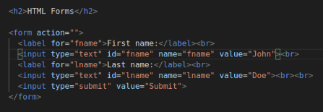
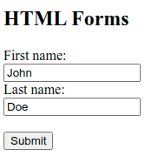
HTML formos
Front-end programavimas panaudojant HTML / CSS / Bootstrap
HTML <form> elementas naudojamas rinkti vartotojo įvestį. Vartotojo įvestis dažniausiai siunčiama į serverį apdoroti.
Pvz.:

Slide 8
HTML formos
Front-end programavimas panaudojant HTML / CSS / Bootstrap
Svarbu:
HTML <form> elementas naudojamas sukurti HTML formą vartotojo įvedimui.
Elementas <form> yra įvairių tipų įvesties elementų talpykla, pvz .: teksto laukai, žymės langeliai, radijo mygtukai, pateikimo mygtukai ir kt.
Sukūrimas:
<form>
Formos elementai (pvz.: <input>, <label>, <select>, <textarea>, <button>, <fieldset>, <legend>, <datalist>, <output>, <option>, <optgroup>)
</form>

Slide 9
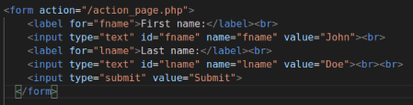
HTML formos atributai
Front-end programavimas panaudojant HTML / CSS / Bootstrap
HTML formos action atributas.
Atributas „action“ apibrėžia veiksmą, kurį reikia atlikti pateikiant formą.
Paprastai formos duomenys siunčiami į failą serveryje, kai vartotojas paspaudžia mygtuką „Pateikti“.
Toliau pateiktame pavyzdyje formos duomenys siunčiami į failą, pavadintą „action_page.php“. Šiame faile yra serverio scenarijus, tvarkantis formos duomenis:
Beje, Jei action atributas praleistas, formos pateikimo veiksmas nustatomas į dabartinį puslapį.

Slide 10
HTML formos atributai
Front-end programavimas panaudojant HTML / CSS / Bootstrap
HTML formos target atributas.
target atributas nurodo, kur rodyti atsakymą, gautą pateikus formą.
target atributas gali turėti vieną iš šių verčių:
_blank - atsakymas rodomas naujame lange arba skirtuke
_self - atsakymas rodomas dabartiniame lange
_parent - atsakymas rodomas pagrindiniame rėmelyje
_top - atsakymas rodomas visame lango tekste
Framename - atsakymas rodomas pavadintu „iframe“
Pvz.:

Slide 11
HTML formos atributai
Front-end programavimas panaudojant HTML / CSS / Bootstrap
HTML formos method atributas.
method atributas nurodo HTTP metodą, kuris bus naudojamas pateikiant formos duomenis.
Formos duomenys gali būti siunčiami kaip URL kintamieji (su method = "get") arba kaip HTTP post operacija (with method = "post").
Numatytasis HTTP metodas pateikiant formos duomenis yra GET.
Pvz.:
Plačiau apie abu metodus: čia.

Slide 12
HTML formos atributai
Front-end programavimas panaudojant HTML / CSS / Bootstrap
HTML formos autocomplete atributas.
autocomplete atributas nurodo, ar formoje turėtų būti įjungtas ar išjungtas automatinis pildymas.
Kai įjungtas automatinis užbaigimas, naršyklė automatiškai užbaigia vertes pagal vertes, kurias vartotojas įvedė anksčiau.
Pvz.:

Slide 13

HTML formos atributai
Front-end programavimas panaudojant HTML / CSS / Bootstrap
HTML formos novalidate atributas.
novalidate atributas yra loginis (boolean) atributas.
Kai yra, nurodoma, kad formos duomenys (įvestis) neturėtų būti patvirtinti, kai jie pateikiami.
Pvz.:
Visi HTML formų atributai: čia

Slide 14
HTML formos elementai
Front-end programavimas panaudojant HTML / CSS / Bootstrap
HTML <form> elemente gali būti vienas ar daugiau iš šių formos elementų:
<input>
<label>
<select>
<textarea>
<button>
<fieldset>
<legend>
<datalist>
<output>
<option>
<optgroup>

Slide 15
HTML formos elementai
Front-end programavimas panaudojant HTML / CSS / Bootstrap
HTML formos <input> elementas.
Tai yra vienas iš dažniausiai naudojamų formos elementų
Elementą <input> galima rodyti keliais būdais, priklausomai nuo type atributo:
<input type="button"> <input type="checkbox"> <input type="color"> <input type="date"> <input type="datetime-local"> <input type="email"> <input type="file"> <input type="hidden"> <input type="image"> <input type="month"> <input type="number"> | <input type="password"> <input type="radio"> <input type="range"> <input type="reset"> <input type="search"> <input type="submit"> <input type="tel"> <input type="text"> <input type="time"> <input type="url"> <input type="week">

Slide 16
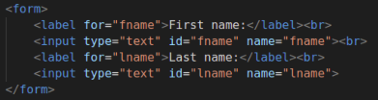
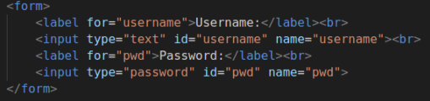
HTML formos elementai
Front-end programavimas panaudojant HTML / CSS / Bootstrap
HTML formos <input> elementas.
<input type = "text"> apibrėžia vienos eilutės teksto įvesties lauką:
<input type = "password"> apibrėžia slaptažodžio lauką:

Slide 17
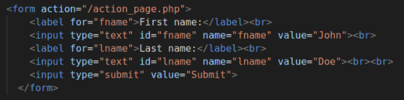
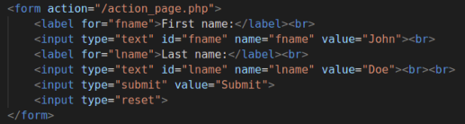
HTML formos elementai
Front-end programavimas panaudojant HTML / CSS / Bootstrap
HTML formos <input> elementas.
<input type = "submit"> apibrėžia mygtuką, kaip pateikti formos duomenis tvarkytojui.
<input type = "reset"> apibrėžia atstatymo mygtuką, kuris grąžins visas formos vertes į numatytąsias:

Slide 18
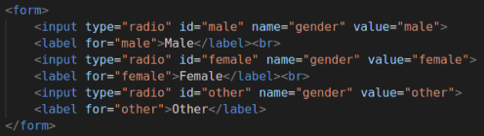
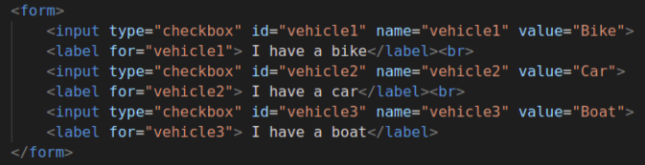
HTML formos elementai
Front-end programavimas panaudojant HTML / CSS / Bootstrap
HTML formos <input> elementas.
<input type = "radio"> apibrėžia vienetinių pasirinkimų mygtuką.
radio mygtukai leidžia vartotojui pasirinkti TIK VIENĄ iš riboto pasirinkimų skaičiaus:
<input type = "checkbox"> apibrėžia žymimąjį laukelį.
Pažymėdami langelius, vartotojas gali pasirinkti NULĮ arba DAUGIAU pasirinkčių iš riboto pasirinkimo variantų.

Slide 19
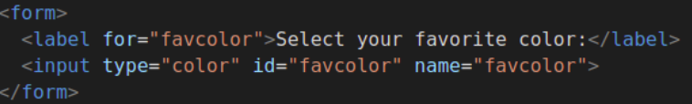
HTML formos elementai
Front-end programavimas panaudojant HTML / CSS / Bootstrap
HTML formos <input> elementas.
<input type = "button"> apibrėžia mygtuką:
<Input type = "color"> naudojama įvesties laukams, kuriuose turėtų būti spalva.

Slide 20
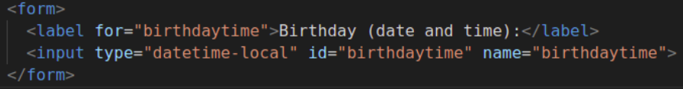
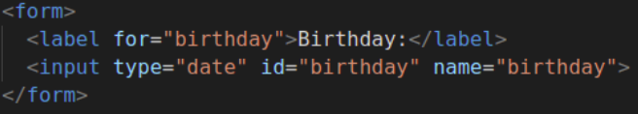
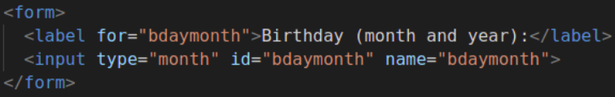
HTML formos elementai
Front-end programavimas panaudojant HTML / CSS / Bootstrap
HTML formos <input> elementas.
<Input type = "datetime-local"> nurodo datos ir laiko įvesties lauką be laiko juostos.
<Input type = "date"> naudojama įvesties laukams, kuriuose turėtų būti data.
<input type = "month"> leidžia vartotojui pasirinkti mėnesį ir metus.

Slide 21
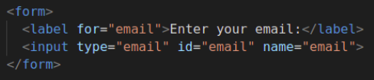
HTML formos elementai
Front-end programavimas panaudojant HTML / CSS / Bootstrap
HTML formos <input> elementas.
<Input type = "email"> naudojamas įvesties laukams, kuriuose turėtų būti el. pašto adresas.
Priklausomai nuo naršyklės palaikymo, el. pašto adresą galima patvirtinti automatiškai, kai jis pateikiamas.
Kai kurie išmanieji telefonai atpažįsta el. pašto tipą ir prie klaviatūros prideda „.com“, kad atitiktų el. Pašto įvestį.

Slide 22
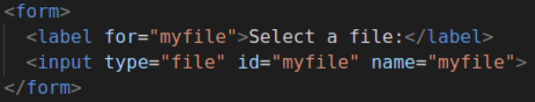

HTML formos elementai
Front-end programavimas panaudojant HTML / CSS / Bootstrap
HTML formos <input> elementas.
<input type = "file"> apibrėžia failo pasirinkimo lauką ir mygtuką "Naršyti" failams įkelti.
<input type = "number"> apibrėžia skaitinį įvesties lauką.
Taip pat, galite nustatyti apribojimus, kokie numeriai yra priimami.
Šiame pavyzdyje rodomas skaitinis įvesties laukas, kuriame galite įvesti vertę nuo 1 iki 5:

Slide 23


HTML formos elementai
Front-end programavimas panaudojant HTML / CSS / Bootstrap
HTML formos <input> elementas.
<input type = "range"> apibrėžia valdiklį, įvedantį skaičių, kurio tiksli reikšmė nėra svarbi (pvz., Slankiklio valdiklis). Numatytasis diapazonas yra nuo 0 iki 100. Tačiau galite nustatyti apribojimus, kokie skaičiai yra priimtini, naudojant atributus min, max ir step:
<input type = "search"> naudojamas paieškos laukams (paieškos laukas veikia kaip įprastas teksto laukas).

Slide 24

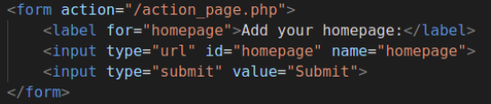
HTML formos elementai
Front-end programavimas panaudojant HTML / CSS / Bootstrap
HTML formos <input> elementas.
<Input type = "tel"> naudojamas įvesties laukams, kuriuose turėtų būti telefono numeris.
<input type = "url"> naudojamas įvesties laukams, kuriuose turėtų būti URL adresas.
Priklausomai nuo naršyklės palaikymo, URL lauką galima patvirtinti automatiškai, kai jis pateikiamas.

Slide 25
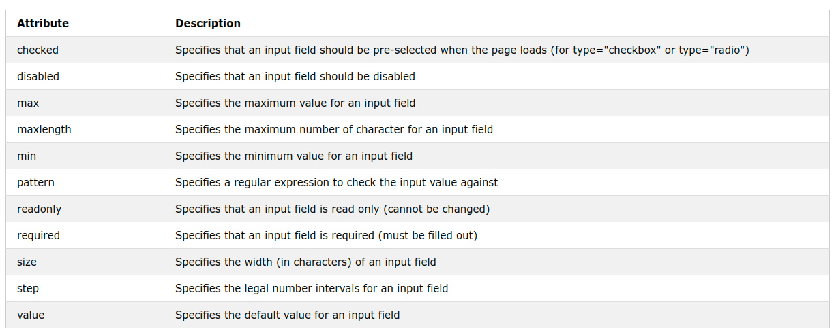
HTML formos elementai
Front-end programavimas panaudojant HTML / CSS / Bootstrap
HTML formos <input> elementas.
<input> apribojimų sąrašas:

Slide 26
HTML formos elementai
Front-end programavimas panaudojant HTML / CSS / Bootstrap
HTML formos <label> elementas.
Elementas <label> apibrėžia kelių formos elementų etiketes.
Elementas <label> yra naudingas ekrano skaitytojo (angl. Screen reader) vartotojams, nes ekrano skaitytuvas garsiai skaitys etiketę, kai vartotojas sutelks dėmesį į įvesties elementą.
Elementas <label> taip pat padeda vartotojams, kuriems sunku spustelėti labai mažus regionus (pvz., <radio> mygtukus ar žymimuosius langelius), nes vartotojui spustelėjus tekstą elemente <label>, jis perjungia radijo mygtuką / žymimąjį laukelį.
Žymos <label> atributas „for“ turėtų būti lygus elemento <input> ID atributui, kad jie būtų susieti.

Slide 27
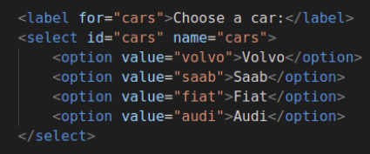
HTML formos elementai
Front-end programavimas panaudojant HTML / CSS / Bootstrap
HTML formos <select> elementas.
Elementas <select> apibrėžia išskleidžiamąjį sąrašą:
Elementai <option> apibrėžia parinktį, kurią galima pasirinkti
Atributai:
size - rodomų pasirinkimų skaičius;
multiple - galime pasirinkti ne vieną.

Slide 28
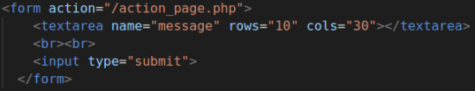
HTML formos elementai
Front-end programavimas panaudojant HTML / CSS / Bootstrap
HTML formos <textarea> elementas.
Elementas <textarea> apibrėžia kelių eilučių įvesties lauką (teksto sritį):
rows atributas nurodo matomą eilučių skaičių teksto srityje.
cols atributas nurodo matomą teksto srities plotį.

Slide 29
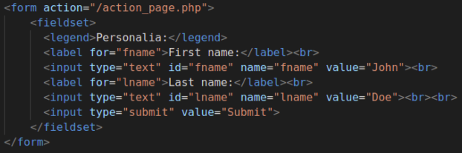
HTML formos elementai
Front-end programavimas panaudojant HTML / CSS / Bootstrap
HTML formos <button> elementas.
Elementas <button> apibrėžia paspaudžiamą mygtuką:
Elementas <fieldset> naudojamas grupuoti susijusius duomenis formoje.
Elementas <legend> apibrėžia elemento <fieldset> antraštę.

Slide 30
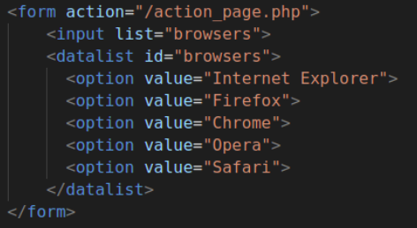
HTML formos elementai
Front-end programavimas panaudojant HTML / CSS / Bootstrap
HTML formos <datalist> elementas.
Elementas <datalist> nurodo iš anksto nustatytų elemento <input> parinkčių sąrašą.
Vartotojai matys išskleidžiamąjį iš anksto nustatytų parinkčių sąrašą, kai įves duomenis.
Elemento <input> list atributas turi būti susijęs su elemento <datalist> id atributu.

Slide 31
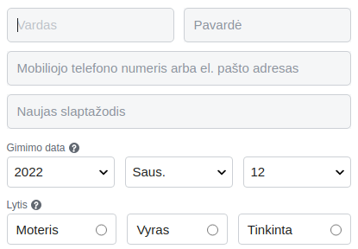
Front-end programavimas panaudojant HTML / CSS / Bootstrap
Užduotis nr. 3
Atkurkite šią HTML formą:

Slide 32
Naudinga informacija
Front-end programavimas panaudojant HTML / CSS / Bootstrap
HTML formos
https://developer.mozilla.org/en-US/docs/Web/HTML/Element/form
https://www.freecodecamp.org/news/a-step-by-step-guide-to-getting-started-with-html-forms-7f77ae4522b5/

